Slide 1
电气控制与PLC技术

Slide 2
项目8 工作台自动往返控制线路的安装与检修
第一讲
1.1 训练目标
目
录
第二讲
1.2 实训设备和元器件
第三讲
1.3 相关知识
第四讲
1.4 训练内容和步骤
第五讲
1.5 实训报告要求及考核标准

Slide 3
8.1 训练目标
通过对自动往返循环控制线路的接线，加深对有一些特殊要求的控制线路的了解。
掌握电动机自动往返运动的控制方法。
熟悉行程开关的使用方法。掌握对自动往返电气线路的安装操作能力。

Slide 4
8.2 实训设备和元器件
表8-1 实训设备和元器件明细表
代号 | 名称 | 型号 | 规格 | 数量
M | 三相异步电动机 | Y-112M-4 | 4KW、380V、8.8A、1440r/min | 1
QS | 组合开关 | HZ10-25/3 | 三极额定电流25A | 1
FU1 | 熔断器 | RL1-60/25 | 500V、60A、配熔体额定电流25A | 3
FU2 | 熔断器 | RL1-15/2 | 500V、15A、配熔体额定电流2A | 2
KM | 交流接触器 | CJ10-20 | 20A线圈电压380V | 2
FR | 热继电器 | JR16-20/3 | 三极、20A、整定电流8.8A | 1
SB | 按钮 | LA4-3H | 保护式按钮3（代用） | 3
XT | 端子板 | JX2-1015 | 10A15节 | 1
SQ1-4 | 位置开关 | JLXK1-111 | 单轮旋转式 | 4
 | 主电路导线 | BVR-1.5 | 1.5mm2（7mm×0.25mm） | 若干
 | 控制电路导线 | BVR-1.0 | 1mm（7mm×0.43mm） | 若干

Slide 5
8.3 相关知识
8.3.1 行程开关
原理
利用生产设备某些运动部件的机械位移而碰撞位置开关，使其触点动作，将机械信号变为电信号，接通、断开或变换某些控制电路的指令，借以实现对机械的电气控制要求。
作用
用来限制机械运动的位置或行程，使运动机械按一定位置或行程自动停止、反向运动、变速运动或自动往返运动等。即主要用于检测工作机械的位置，发出命令以控制其主动方向或行程长短。

Slide 6
8.3.1 行程开关
组成
由操作头、传动机构、触点系统和外壳组成。
种类
直动式和转动式
有触点和无触点

Slide 7
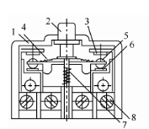
8.3.1 行程开关
结构示意图
工作机械碰撞传动头时经传动机构使顶杆向下移动，到达一定行程时，改变了弹簧力的方向，其垂直方向力由向下变为向上，则动触点向上跳动，使动断触点分断，动合触头闭合。当外力去掉后，在复位弹簧的作用下顶杆上升，动触头又向下跳动，恢复初始状态。
1—外壳；2—顶杆；3—常开静触点；4—触点弹簧；5—动触头；6--常闭静触点；7—恢复弹簧；8—螺钉

Slide 8
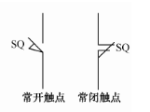
8.3.1 行程开关
图形文字符号

Slide 9
8.3.1 行程开关
型号意义
图8-2 行程开关型号意义

Slide 10
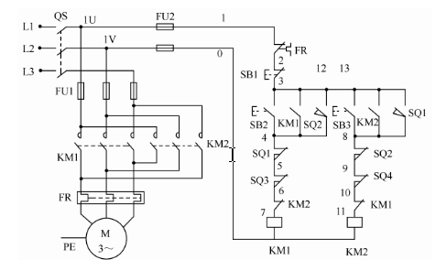
8.3.2 自动循环控制电路
工作原理
(a)自动往复循环控制电路

Slide 11
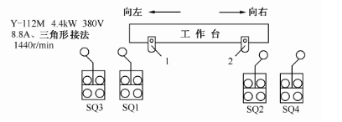
8.3.2 自动循环控制电路
工作原理
(b)机床工作台往复运动示意图
图8-3 自动循环控制电路

Slide 12
8.3.2 自动循环控制电路
工作原理
先合上电源开关QS。
按下按钮SB2→KM1通电并自锁→M正转，拖动工作台向左移动；当运动到位时→压下SQ1其常闭触点断开→KM1线圈断电→M停转→同时SQ1常开触点闭合→KM2通电并自锁→M反转，拖动工作台向右移动，当运动到位时一压下SQ2→KM2线圈断电，同时SQ2常开触点闭合→KM1又通电→M由反转变为正转，拖动运动部件变后退为前进，如此周而复始地自动往复工作。

Slide 13
8.4 训练内容和步骤
1. 训练内容和控制要求
图8-3是自动往复控制线路的实训电路

Slide 14
2. 训练步骤及要求
（1）识读与分析自动往复循环控制线路电气原理图，即图8-3。
（2）根据电气原理图绘制自动往复循环控制电气安装接线图，如图8-4所示。
（3）固定电气元件。
（4）按电气安装接线图接线。注意接线要牢固，接触要良好，文明操作。
（5）在接线完成后，若检查无误，经指导老师检查允许后方可通电调试。

Slide 15
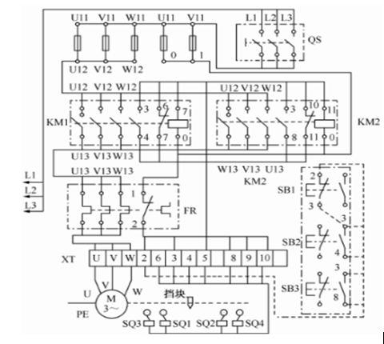
2. 训练步骤及要求
图8-4 自动往复循环控制电气安装接线图

Slide 16
3. 注意事项
在接线完成后要检查电动机的转向与限位开关是否协调。
例如电动机正转（即KM1吸合），运动部件运动到所需要反向的位置时，挡块应该撞到限位开关SQ1，而不应撞到SQ2。否则，电动机不会反向，即运动部件不会反向，如果电动机与限位开关不协调，只要将三相异步电动机的三根电源线对调两根即可。

Slide 17
4. 思考与练习
（1）位置开关SQ3、SQ4在电路在起什么作用？
（2）位置开关应该安装在控制柜里的控制板上还是安装在机床身上？

Slide 18
8.5 实训报告要求和考核标准
表8-3 实训考核标准
考核项目 | 考核内容 | 配分 | 考核要求及评分标准 | 得分
电器安装 | 按触器安装 位置开关的安装 | 20分 | 接触器KM1、KM2安装到位10分 位置开关安装到位10分
布线 | 主电路连接 控制电路连接 | 30分 | 主电路连接15分 控制电路连接15分
安全文明 通电试验 | 系统组成 系统运行 运行结果分析 | 50分 | 能说明系统组成15分 系统运行正常10分 会分析运行结果25分 定额时间为2小时，每超5分钟扣5分
实际总得分 |  | 教师签字

Slide 19
Thank you!

